Slide 1
Бизнес-пр цессы больше не будут таким занудством
Дмитрий Скуматов
CRM-специалист, Мега Мир IT

Slide 2
Пойди туда — не знаю куда, Принеси то — не знаю что… Знакомо? ☺

Slide 3
Бизнес-процессы в компании вроде и есть, но:
Не описаны
Не формализованы
Порядок выполнения бизнес-процесса не прозрачен
Никто не несет ответственности за бизнес-процесс

Slide 4
А вы задумывались,
сколько стоит беспорядок в компании?
Сколько стоит отдать счет в оплату?
Во что обходится подпись одного заявления на отпуск?
Как можно оценить потери времени и денег на «бумажках»?

Slide 5
На согласование любого
документа уходит
уйма времени
5000+ сотрудников:
на подпись служебной записки уходит неделя
500+ сотрудников:
счет уходит в оплату
через 3-4 дня
40+ сотрудников:
подпись заявления
— на следующий день

Slide 6
Потери 1 600 000 рублей в год для компании 100 человек
В год на одного сотрудника 32 документа:
4 заявления
24 служебные записки
24 счета
1 час на согласование одного документа
32 часа рабочего времени в год на согласования
Средняя зарплата: 40 000 рублей/месяц
Накладные расходы (налоги, аренда): 40 000 рублей/месяц
Стоимость 1 рабочего человеко-часа: 500 рублей
16 000 рублей на одного сотрудника в год теряется на согласованиях

Slide 7
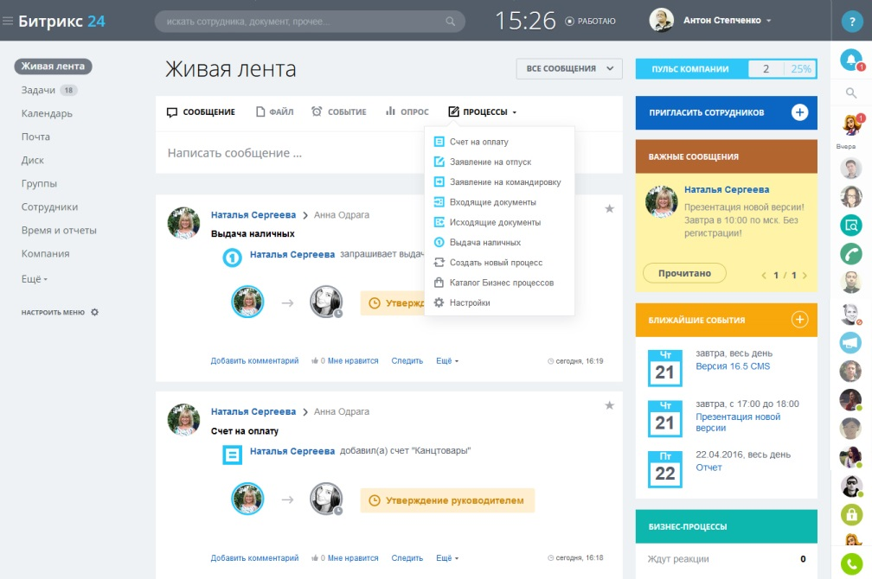
Делегируйте контроль Битрикс24!
Готовые бизнес-процессы
Запуск и утверждение прямо из «Живой ленты»
Визуальное представление каждого шага
Делегирование заданий
Делегирование прав управления
Гибкая настройка

Slide 8
Современные и удобные сценарии использования бизнес-процессов

Slide 9
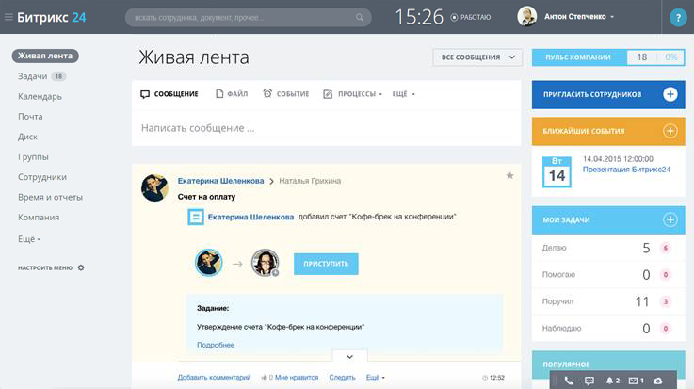
6 готовых бизнес-процессов
счета на оплату
выдача наличных/отчет/возврат
входящие документы
исходящие документы
заявление на отпуск
заявление на командировку

Slide 10
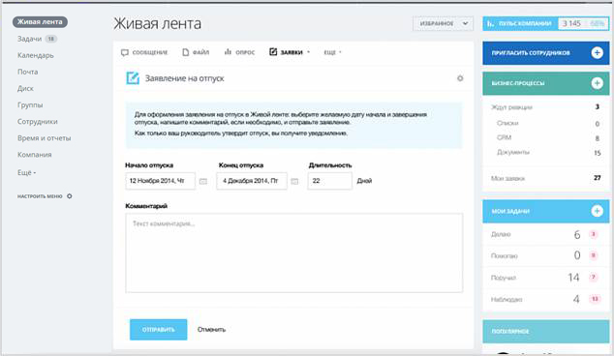
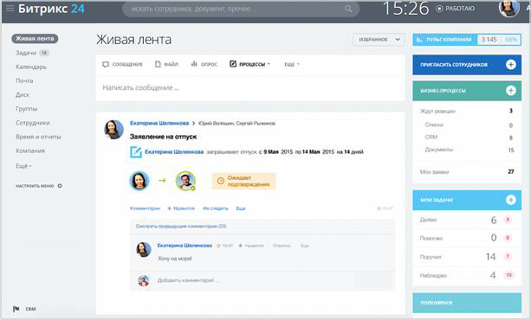
Отправьте заявку на отпуск — и займитесь своими делами

Slide 11
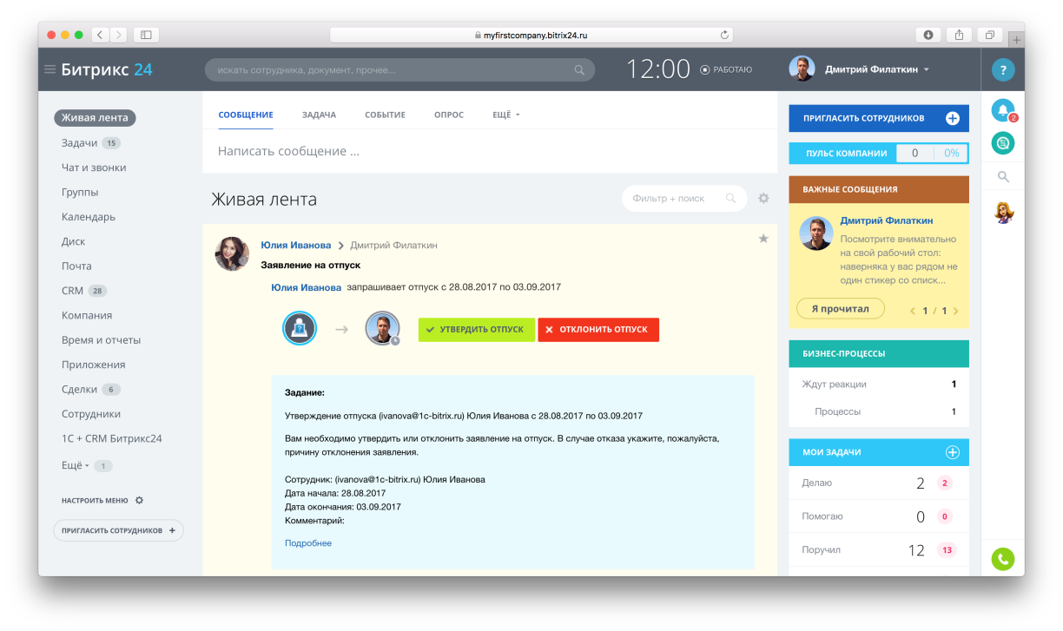
Бизнес-процесс сам «пройдет» по заданной цепочке согласования
Руководитель видит в Живой Ленте все задания, которые ему необходимо выполнить
Руководитель утвердить или отклонить бизнес-процесс, задать уточняющий вопрос в комментарии.

Slide 12
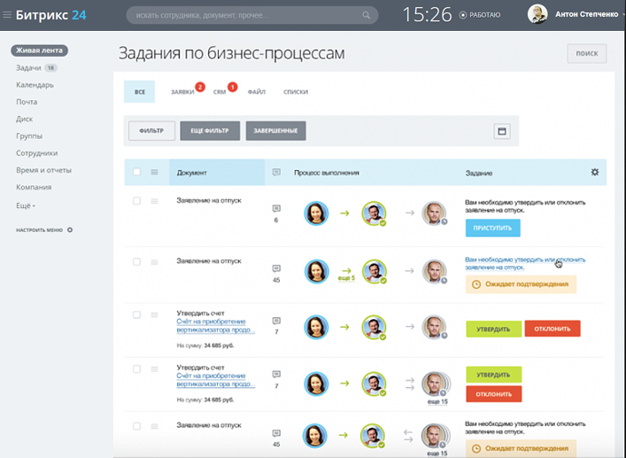
Утвердить все бизнес-процессы в один клик!
Ответственный может отметить сразу несколько бизнес-процессов и все утвердить (либо отклонить).
Ответственный может делегировать свои задания коллегам, отправляясь в отпуск.

Slide 13
Человеческий фактор не повлияет на важные процессы в вашей компании!

Slide 14
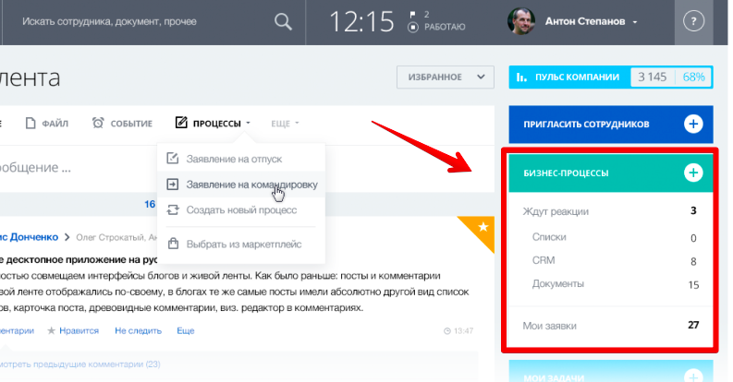
Сотрудник не забудет ни про одну заявку, с Битрикс24 все всегда идет по плану!
Информативный виджет в Живой Ленте показывает ответственному количество собственных заявок, а также число бизнес-процессов, ожидающих его реакции

Slide 15
Простое создание и гибкая настройка бизнес-процессов

Slide 16
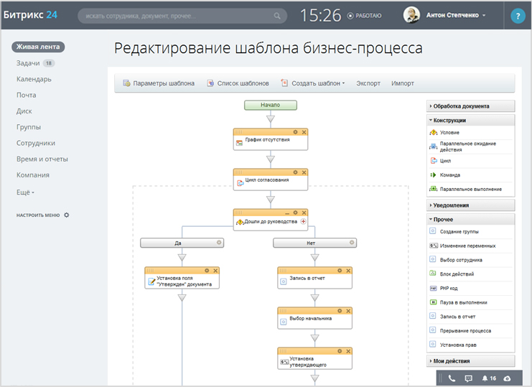
Гибкая настройка процессов
неограниченное количество участников процесса
последовательность согласований
возможность задать необходимые условия для запуска согласования, обязательные поля или документы
Технология drag&drop позволяет описать процесс, выбрать ответственных за прохождение нужных этапов и запустить в работу.

Slide 17
Бизнес-процессы
Реализовано 30+ пожеланий клиентов:
Поддержка в новых карточках CRM (кнопка запуска, новые списки, слайдер лога, отображение в таймлайне)
Триггеры автоматизации в Приложениях24
Виджет "План продаж" для Старт CRM
Новые фукции калькулятора БП: округление дробей round, ceil, floor, floatval
Реализована поддержка вывода текущего значения переменной в форме задания действия "Запрос доп. информации", если не установлено значение по умолчанию
и множество других возможностей

Slide 18
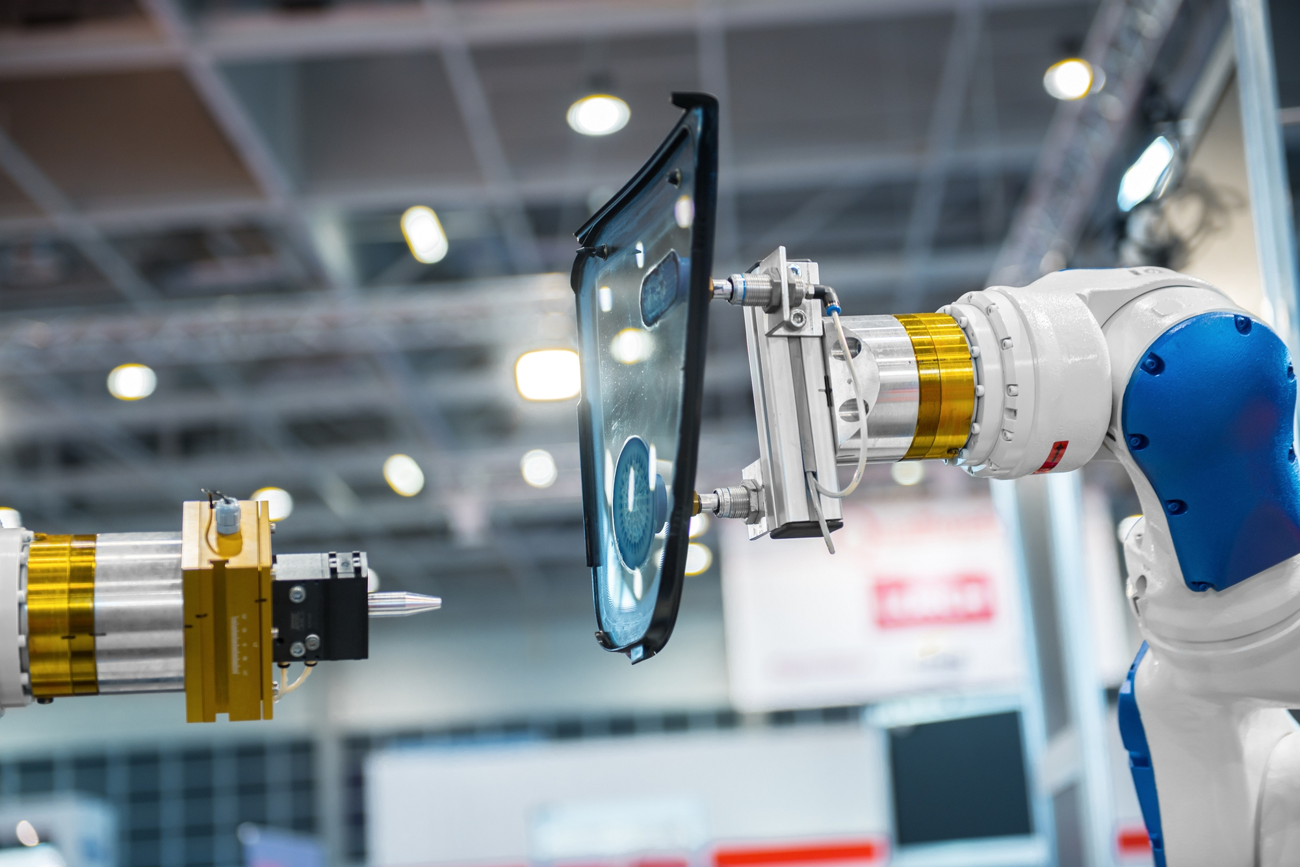
Роботы в CRM
автоматизация продаж

Slide 19
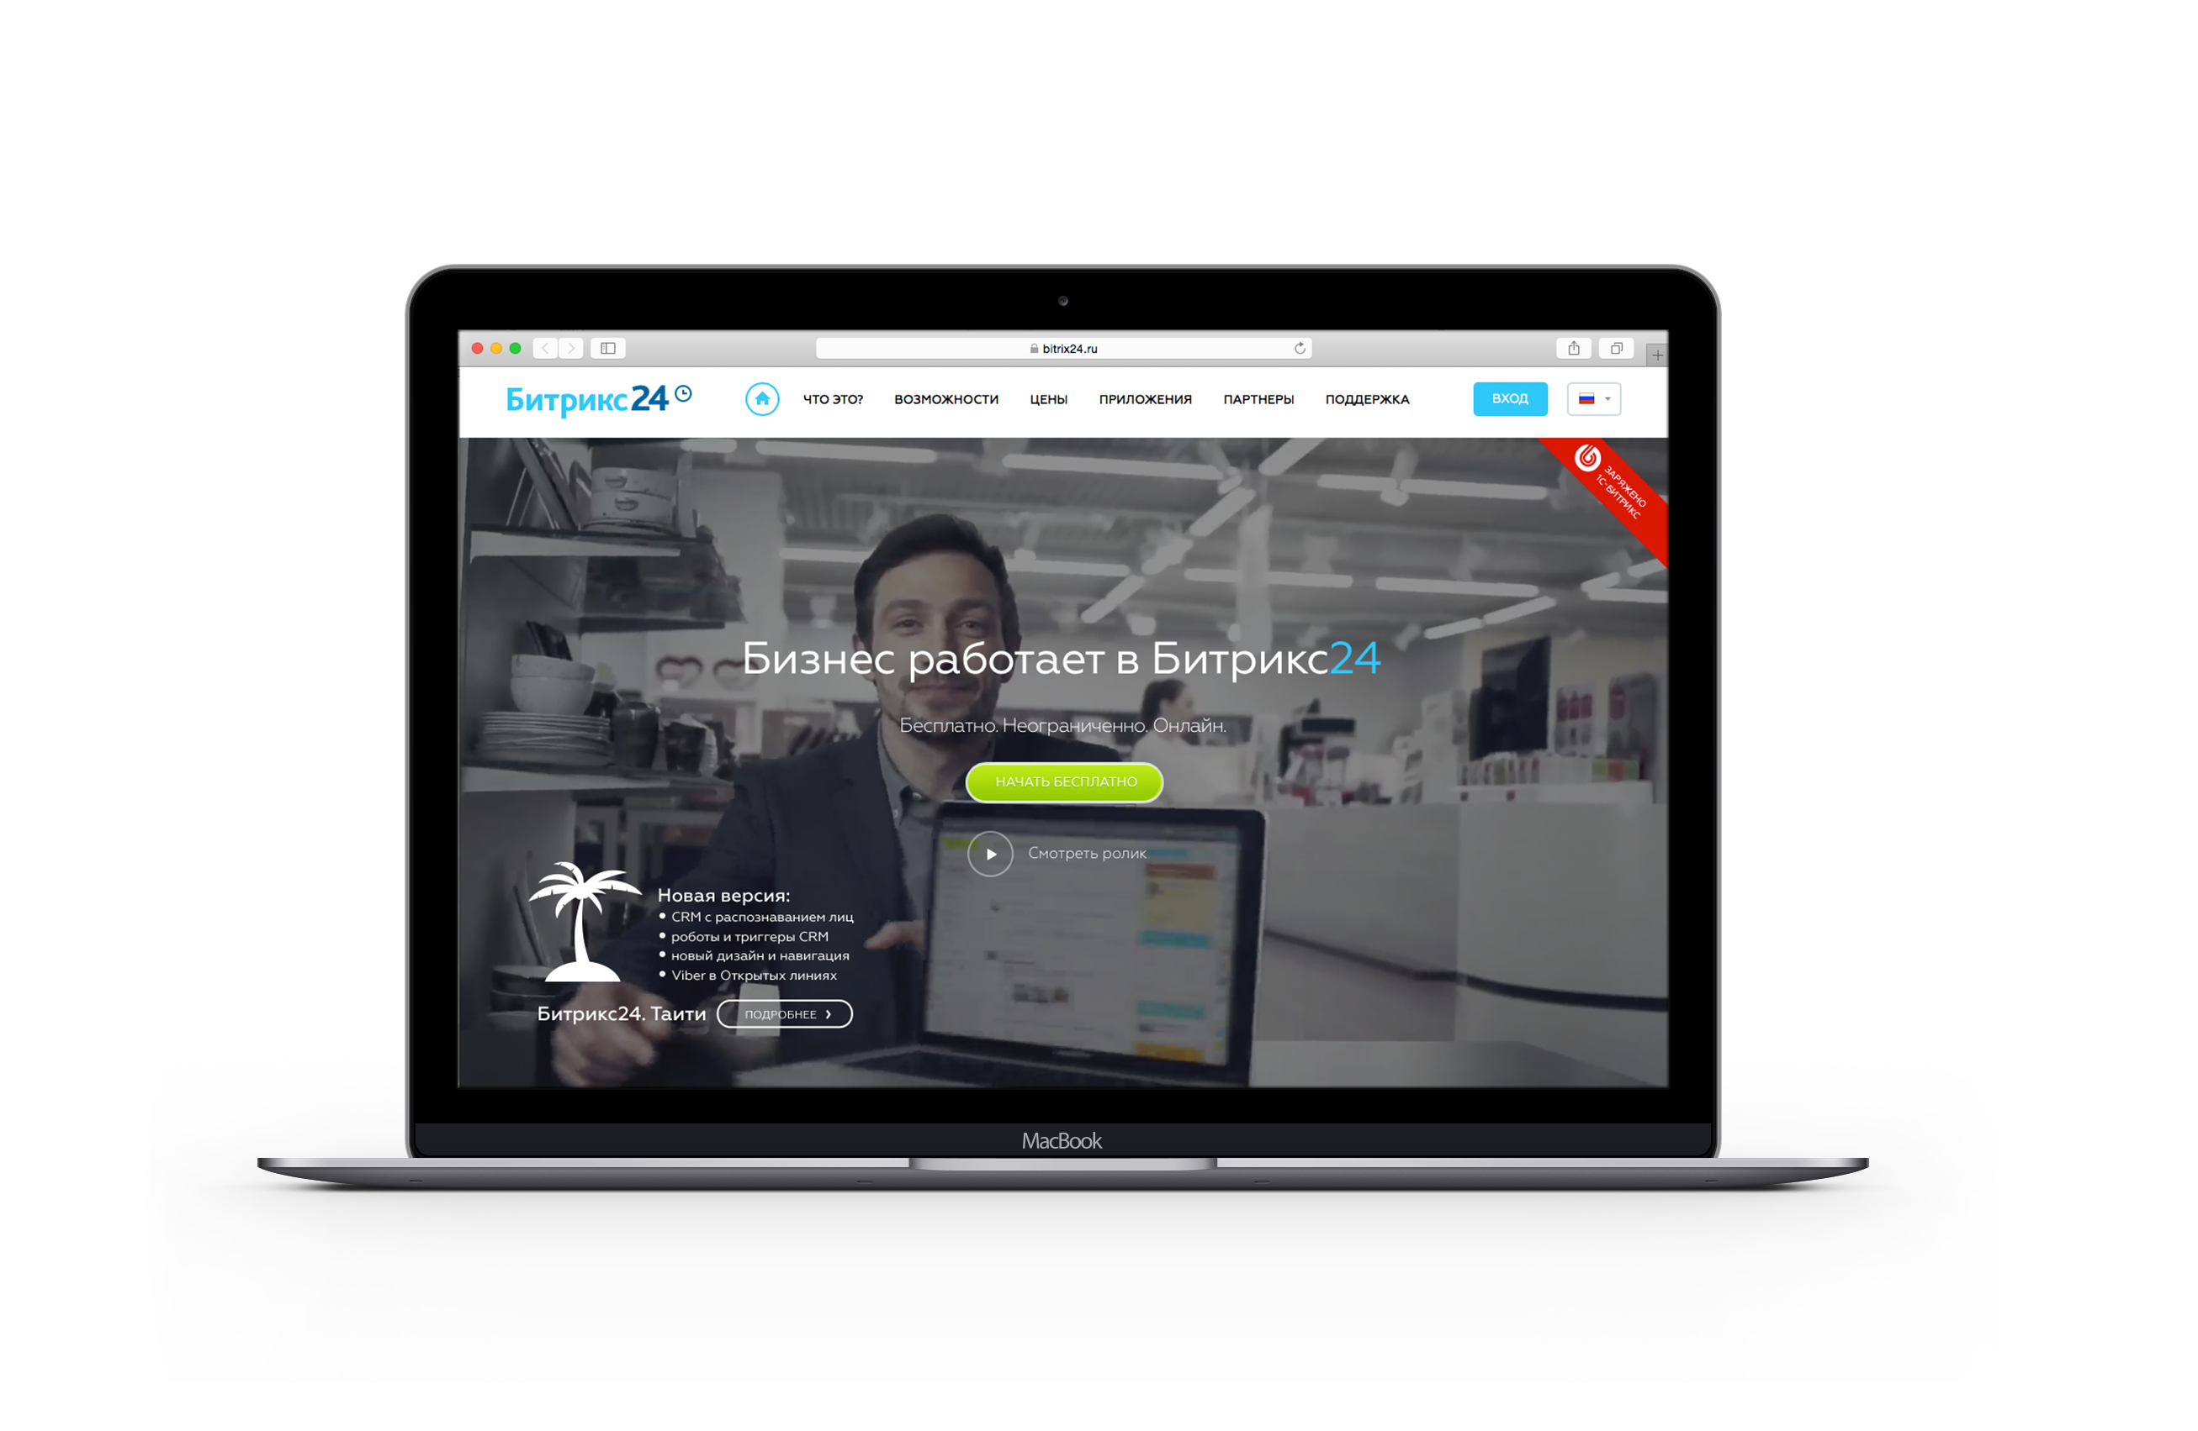
Автоматизация продаж в CRM
Настройте роботов один раз – автоматизируйте свой процесс продаж.
Нужные счетчики начнут загораться менеджерам и подсказывать, что делать.
РОБОТЫ – автоматические действия CRM, «дожимают» лид или сделку по воронке продаж.
ТРИГГЕРЫ – действия клиента, сигнал для CRM перевести лид или сделку на нужную стадию.

Slide 20
Роботы CRM для сотрудника
Запланировать дело (инструкция сотруднику):
Запланировать звонок
Запланировать встречу
Поставить задачу
Уведомления
Создать сделку (повторные продажи)
Создать лид
Изменить поле
Сменить ответственного
Проконтролировать (если не сделано вовремя, уведомить директора)

Slide 21
Смена ответственного
Новое в роботах
Выбирает ответственного из очереди.
При смене стадии или по условию.

Slide 22
Роботы с условием
Новое в роботах
Все роботы теперь с условием:
например, чтобы создать на основании лида из определенного источника сделку в нужное направление

Slide 23
Робот «Ожидание»
Робот ставит паузу. Например, «ждать 2 дня» или до первой активности со стороны клиента.

Slide 24
Отправить письмо
Автоматическая отправка письма клиенту
Визуальный редактор для своих шаблонов писем
HTML в письмах
Прикрепить файлы к письму

Slide 25
SMS-роботы
smsc.ru
rocketsms.by
sms.ru
Twilio.com

Slide 26
Рекламные роботы

Slide 27
Новые возможности роботов и триггеров
скоро
Забрать данные данные из контакта
Настройка времени и взять любую дату из свойства
Название робота
Смена стадии в обратную сторону
Пропуск праздничных и выходных
Отправить любую инфу про менеджера клиенту
Шаблоны писем из CRM-маркетинга
Копирование
Триггер на прочтение письма от робота (и на не-прочтение)
Контроль длины смс
Изменение всех полей, кроме связанных
Робот ставит задачу по шаблону
Новый: отправка письма или смс менеджеру
В условиях выбор CRM-формы
Триггер времени не-ответа на письмо
Робот контроля заполнения поля в форме

Slide 28
Автоматизация продаж
Точность. Скорость. Контроль
Снижайте влияние человеческого фактора
Автоматизируйте стандартные действия
Контролируйте весь процесс продаж
Быстро вводите в работу новых сотрудников
Продавайте больше, работайте меньше

Slide 29
Начните работать в
Битрикс24 сегодня
bitrix24.ru
Бесплатно!

